Slide 1
2차, 3차 함수 + noise & Outlier
LSE

Slide 2
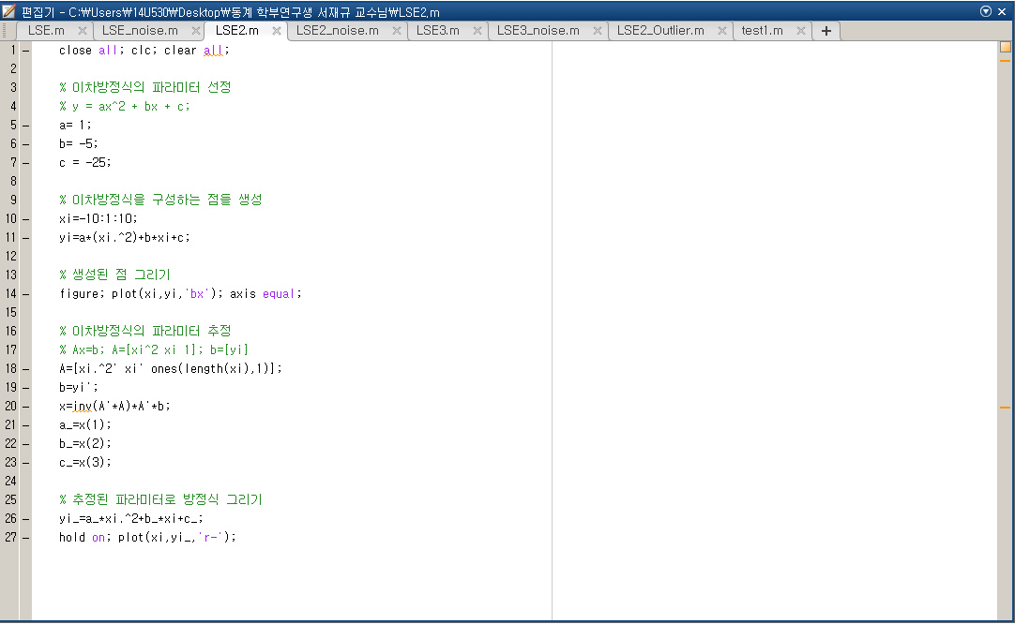
2차 함수

Slide 3
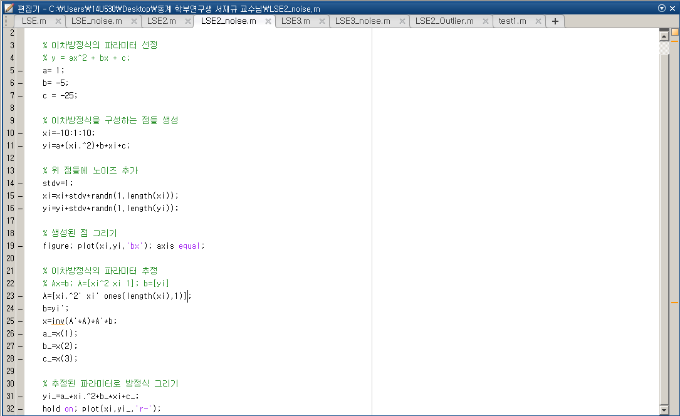
2차 함수 + noise

Slide 4
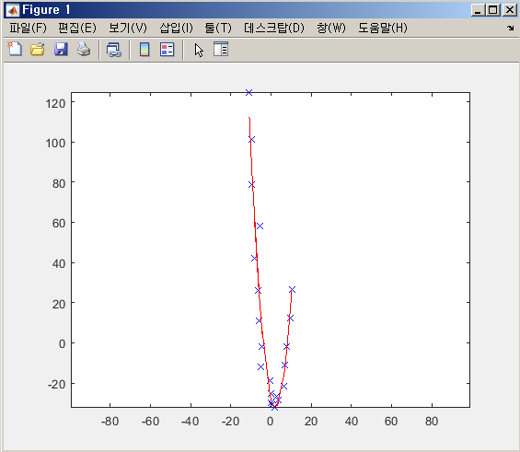
2차 함수 파라미터

Slide 5
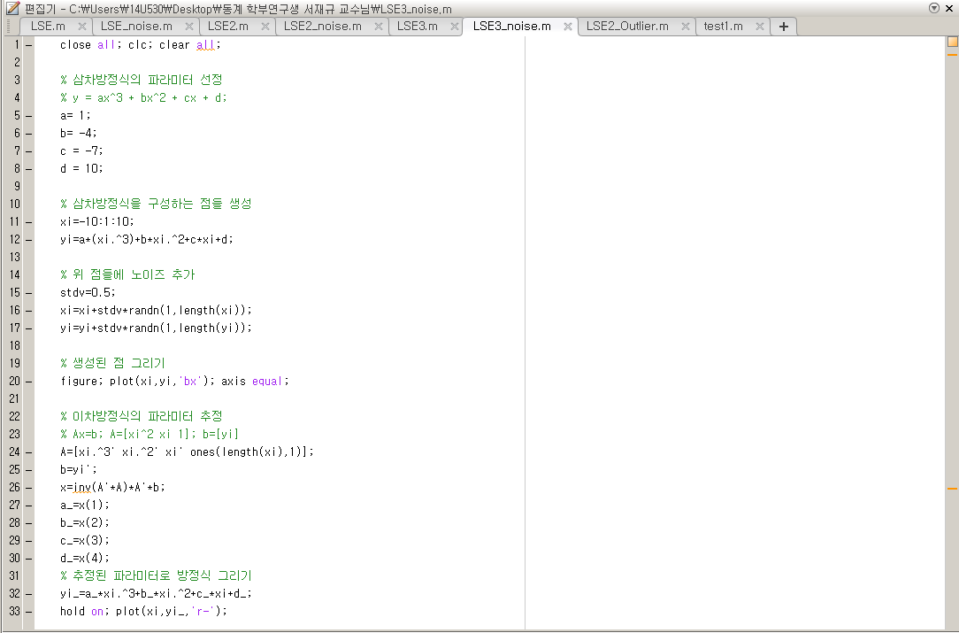
3차 함수 + noise

Slide 6
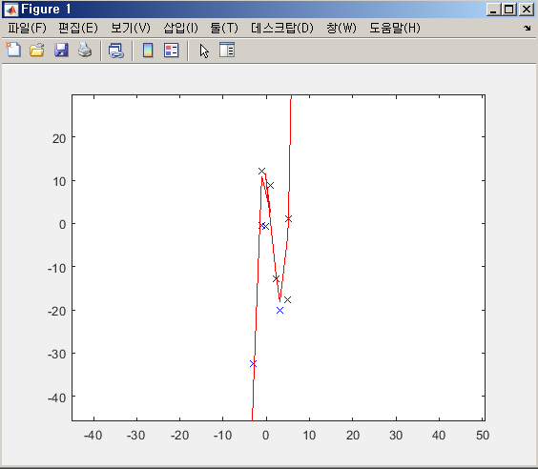
3차 함수 파라미터

Slide 7
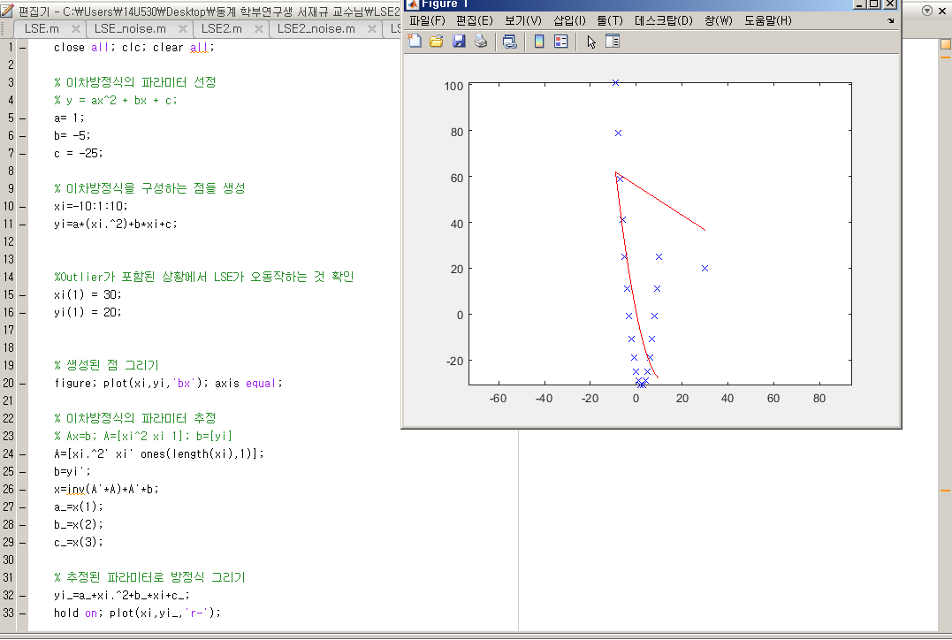
Outlier가 포함된 상황에서 LSE 오작동

Slide 8
RANdom Sample Consensus
RANSAC

Slide 9
목차
RANSAC이란
RANSAC을 사용하는 이유
RANSAC 작동 예시
전제 조건
구현
한계점

Slide 10
RANSAC이란
RANdom Sample Consensus의 약자를 따서 만든 알고리즘.
측정 노이즈(Noise)가 심한 원본 데이터로부터 모델 파라메타를 예측하는 방법.

Slide 11
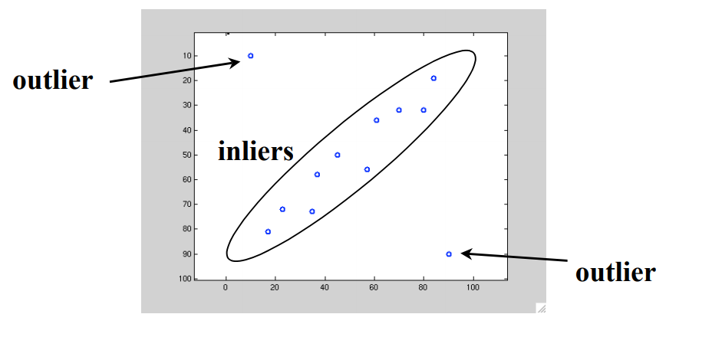
RANSAC을 사용하는 이유
측정된 원본 데이터 중에는 노이즈(Noise), 즉 거짓정보(Outlier)가 포함되어 있다.
이러한 Outlier을 제거할 수 있어야 최소자승법을 이용했을 때 올바른 파라메타를 만들 수 있다.

Slide 12
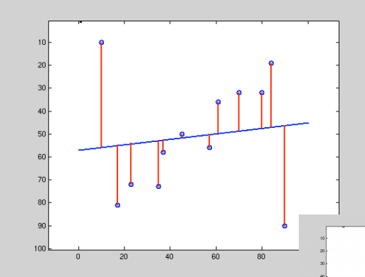
RANSAC 작동 예시

Slide 13
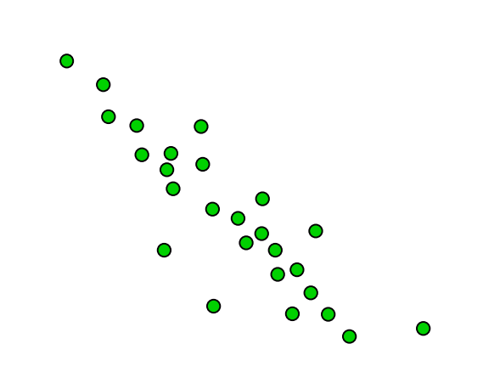
RANSAC 작동 예시

Slide 14
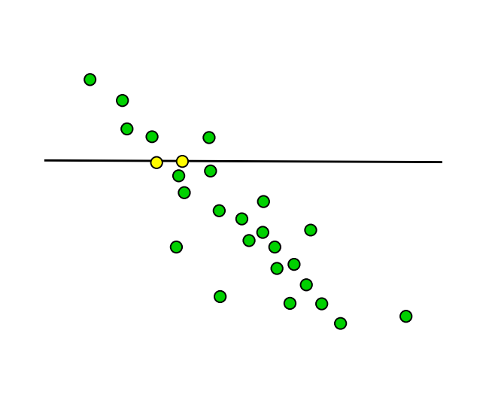
RANSAC 작동 예시

Slide 15
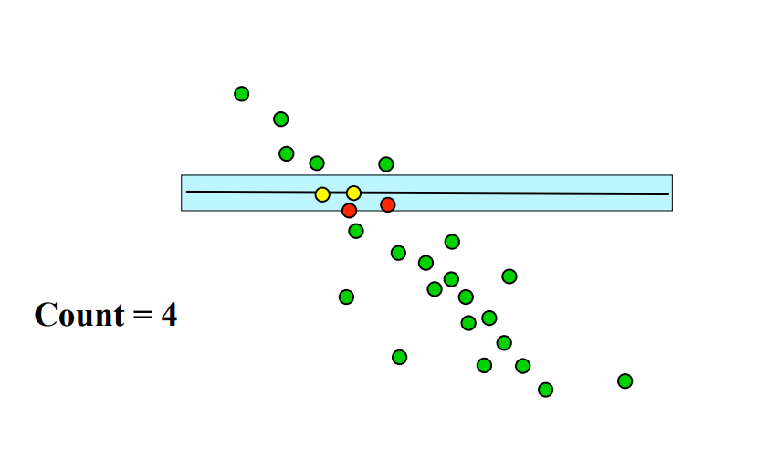
RANSAC 작동 예시

Slide 16
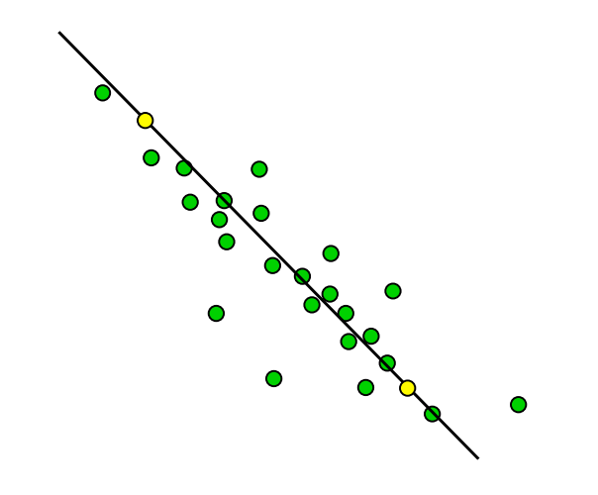
RANSAC 작동 예시

Slide 17
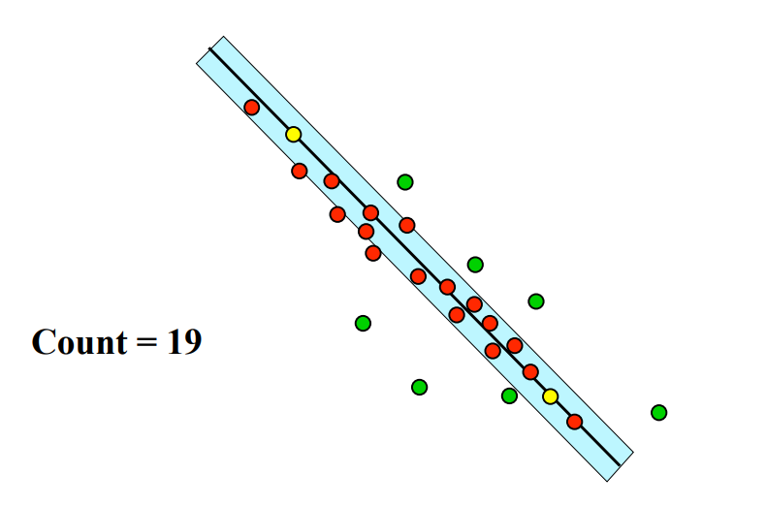
RANSAC 작동 예시

Slide 18
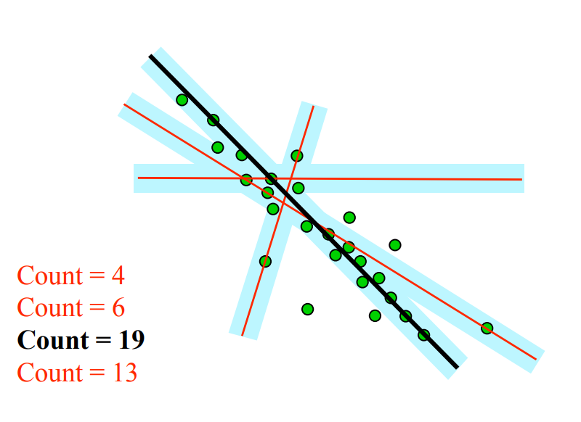
RANSAC 작동 예시

Slide 19
전제 조건
데이터 셋은 참인 정보(Inlier)를 포함하고 있다고 가정한다.
데이터 셋이 수학적 모델 인자들로 표현이 가능하다고 가정한다.
해당 모델에 맞지 않는 거짓 정보(Outlier)가 존재한다.
Inlier데이터가 Outlier로 잘못된 판명 날 수도 있다.
주어진 Inlier 셋에서 최적이거나 데이터에 딱 맞는 모델의 인자들을 예측하는 알고리즘이 존재한다는 것을 가정한다.

Slide 20
구현
추정(Hypothesis)
원본 데이터에서 임의로 N개의 샘플 데이터를 선택한다.
이 데이터를 정상적인 데이터로 보고 모델 파라미터를 예측한다.
검사(Verification)
원본데이터가 예측된 모델에 잘 맞는지 검사한다.
만일 원본데이터가 유효한 데이터인 경우 유효한 데이터 집합에 더한다.
만일 예측된 모델이 잘 맞는다면, 유효한 데이터 집합으로부터 새로운 모델을 구한다.

Slide 21
구현
확률 p = 최소한 하나의 샘플 집합이 유효한 데이터 만을 포함할 확률.
확률 u = 유효한 데이터의 확률
확률 v = 유효하지 않는 데이터의 확률
u = 1 – v
m =샘플 데이터 수
N = 샘플 데이터에 대한 반복 횟수
우리는 p가 0.99정도의 확률이 되도록 N을 설정해야 한다.

Slide 22



구현
먼저 전체 샘플 데이터 수에 대해서 샘플 데이터가 모두 유효한 데이터인 경우(Inliers)인 경우의 확률을 구한다.
오른쪽 식은 유효한 데이터 확률 u인 임의의 점
m개의 데이터 확률을 나타내는 것이고,
적어도 하나 이상의 Outlier를 포함하는 식은
이렇게 나타내고 우리는 N번 수행을 하기 때문에
왜냐하면 유효한 데이터들은 모두 독립된 형태이므로

Slide 23

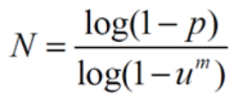
구현
p가 유효한 데이터 만을 포함한 확률이므로
1-p 는 적어도 하나 이상의 유효하지 않는 데이터를 포함하는 확률이다.
즉,

Slide 24
구현(직선)
f(x) = ax+b
최대값이 없도록 c_max = 0으로 초기화 한다.
무작위로 두개의 점을 뽑는다.
두 점을 지나는 직선 f(x)를 구한다.
임계값 T를 설정한다.
구해진 f(x)와 데이터들간의 거리를 구한다. 거리 ri = |yi – f(xi)|
위 거리 ri가 T를 넘지 않는다면 개수 C를 Counting 한다.
개수인 C가 c_max보다 크면 현재 f(x)를 저장한다.
위 2번~8번을 N번 반복한 후 최종 저장된 f(x)를 반환한다.

Slide 25
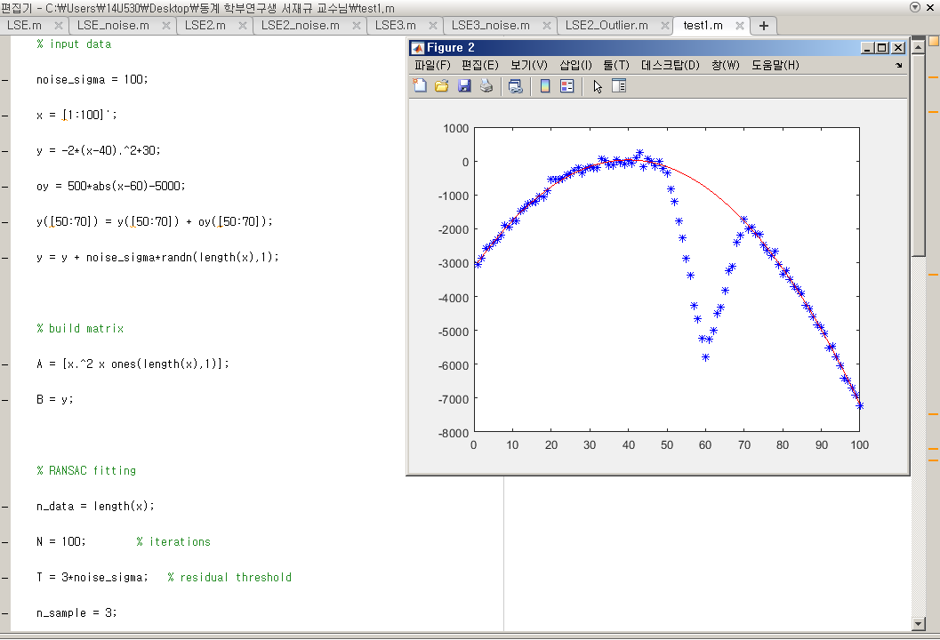
실제 RANSAC 코드

Slide 26
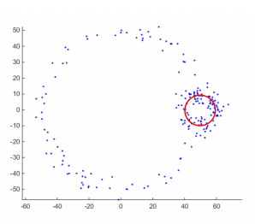
하지만 RANSAC도 완벽하지는 않다.
Least Median Squares (LMS)
Preemptive RANSAC
PROgressive Sample and Consensus (PROSAC)
M-estimator Sample and Consensus (MSAC)
Maximum Likelihood Estimation Sample and Consensus (MLESAC)
Randomized RANSAC (R-RANSAC)
KALMANSAC

